Slide 1
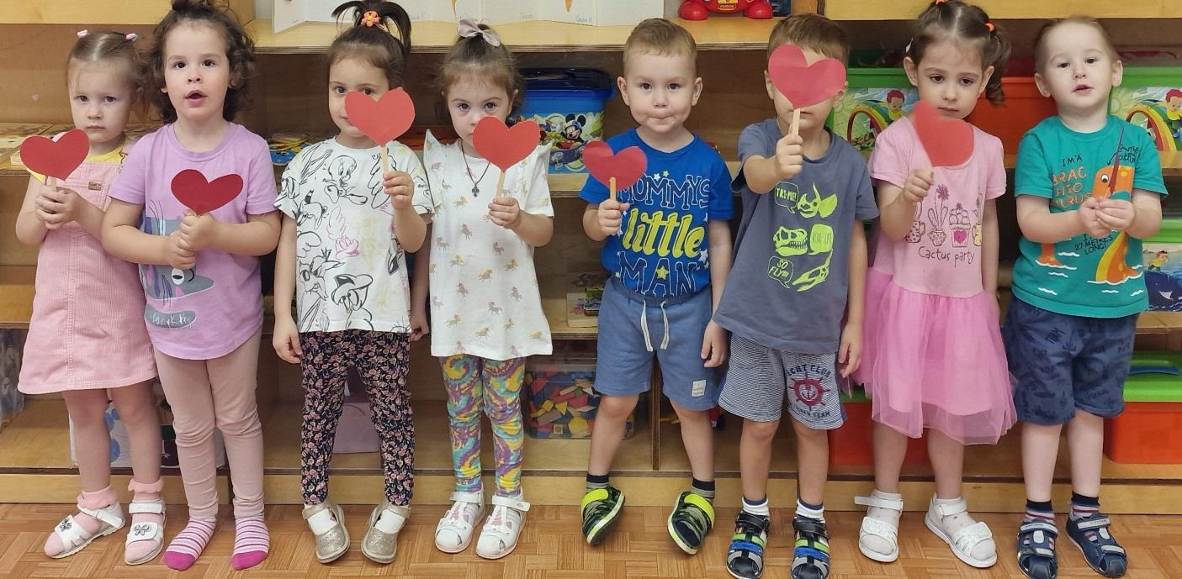
РОССИЙСКАЯ ФЕДЕРАЦИЯ ХАНТЫ-МАНСИЙСКИЙ АВТОНОМНЫЙ ОКРУГ-ЮГРА город Покачи Муниципальное автономное дошкольное образовательное учреждение Центр развития ребенка – детский сад
Проект во второй младшей группе «Этикет для малышей»
Покачи 2024
Воспитатели:Юсупова.А.А.
Шмидт.Т.Н

Slide 2
Актуальность проекта: Этикет - это правила, нормы поведения человека в обществе. Нормы поведения помогают нам взаимодействовать с людьми и уверенно чувствовать себя в различных ситуациях. Этические нормы и правила, усвоенные с детства, становятся полезной привычкой. Доброжелательная атмосфера группы способствует успешной адаптации детей в новом коллективе.

Slide 3
Цель проекта: развитие коммуникативных навыков у детей.
Задачи:
-Развивать культурно-гигиенические навыки
-Воспитывать опрятность
-Прививать культуру поведения за столом
-Создание игровых, проблемных ситуаций, способствующих формированию внимательного, заботливого отношения к окружающим
-Формирование доброжелательного отношения друг к другу, опыта правильной оценки хороших и плохих поступков

Slide 4
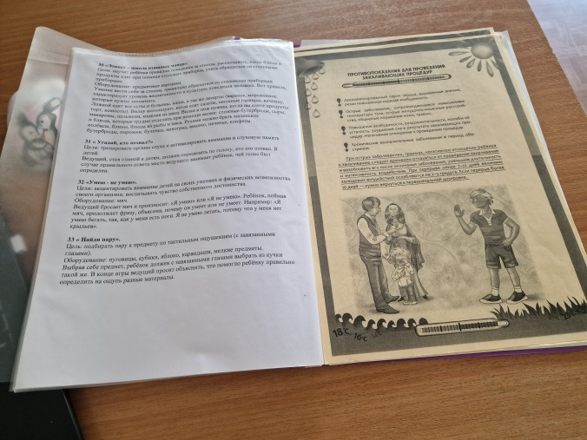
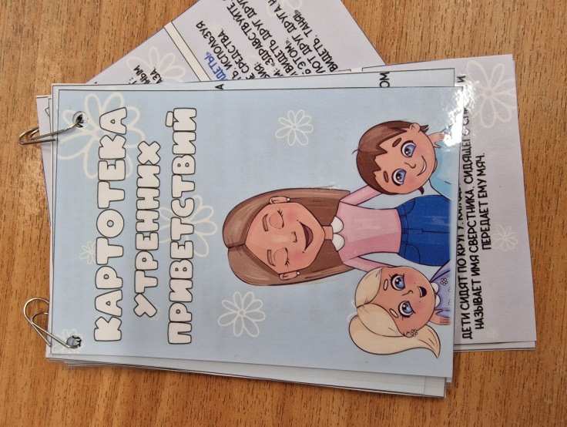
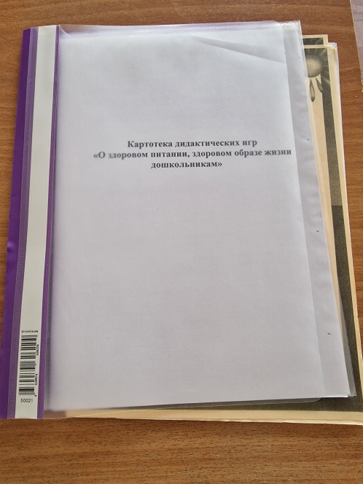
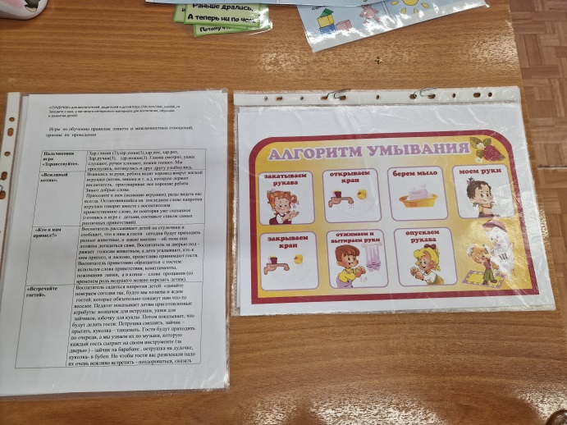
Оформление папок-передвижек, памятки для родителей, консультации для родителей.

Slide 5
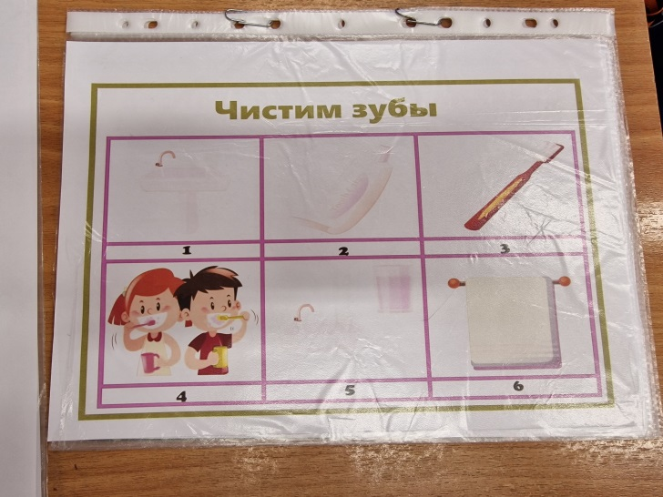
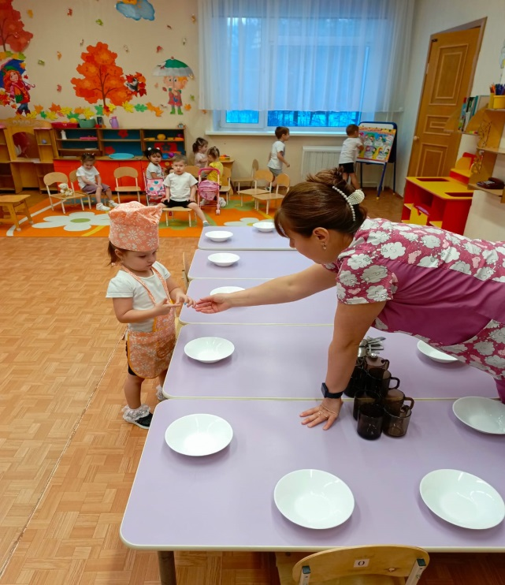
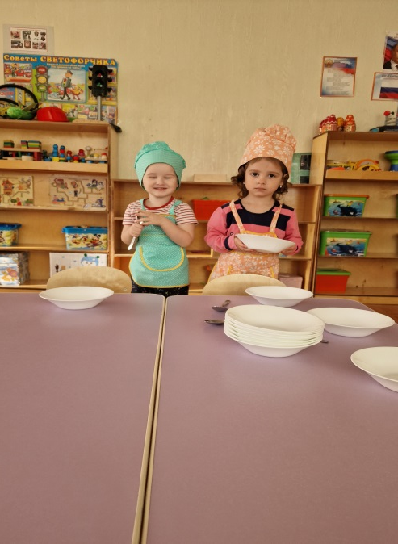
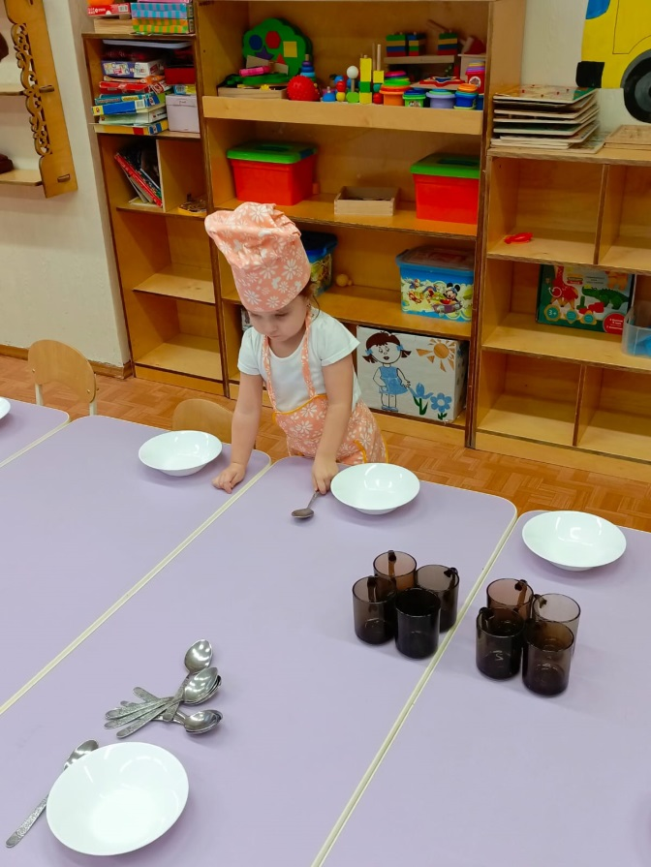
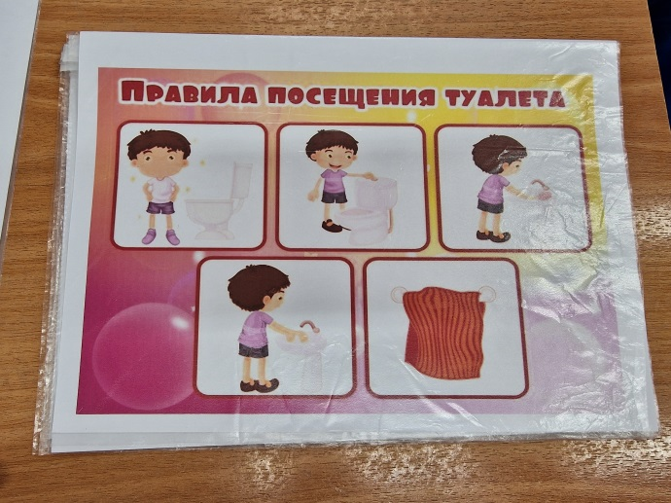
Беседы и занятия с детьми

Slide 6
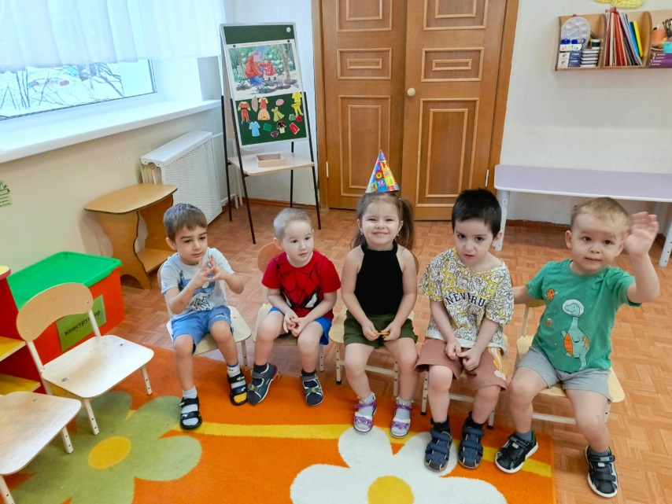
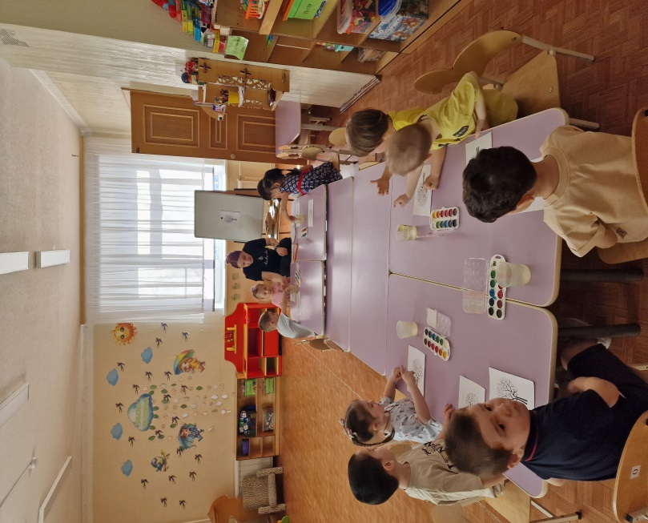
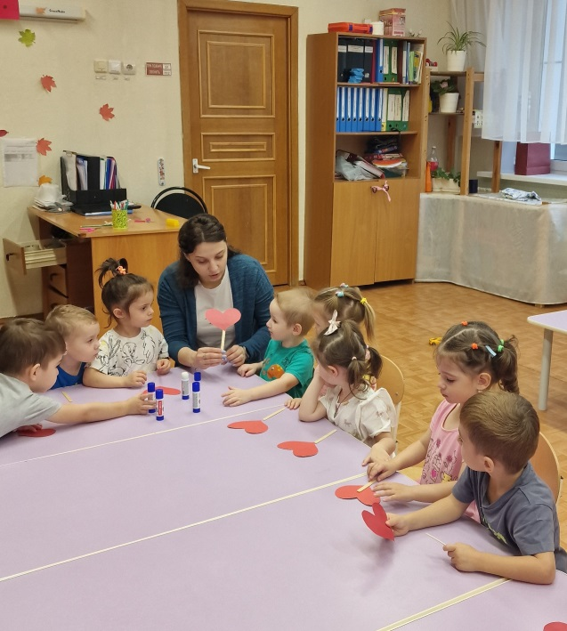
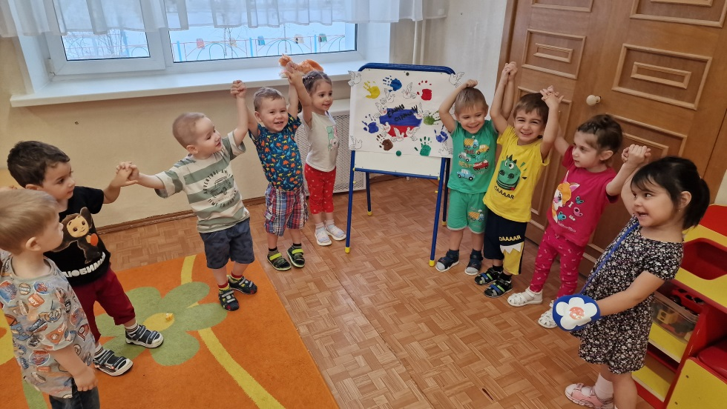
Беседы и занятия с детьми

Slide 7
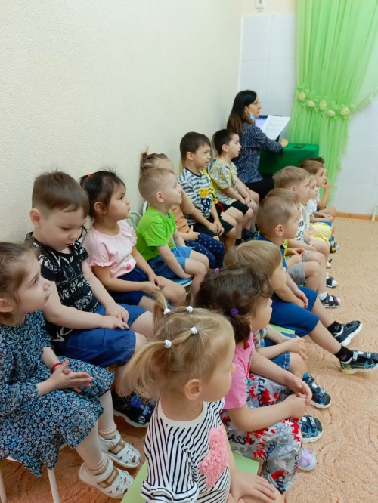
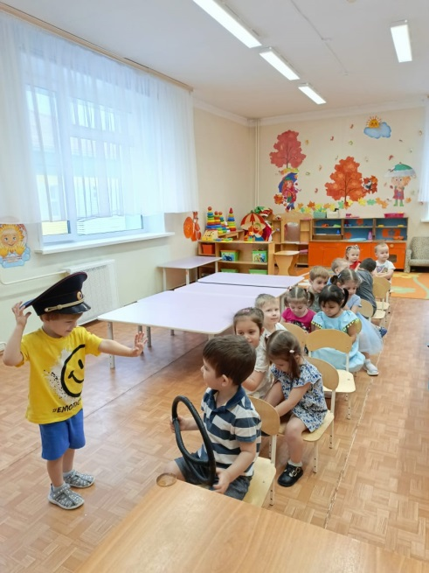
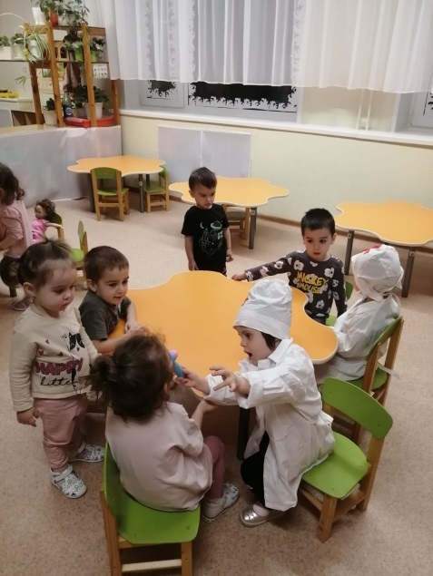
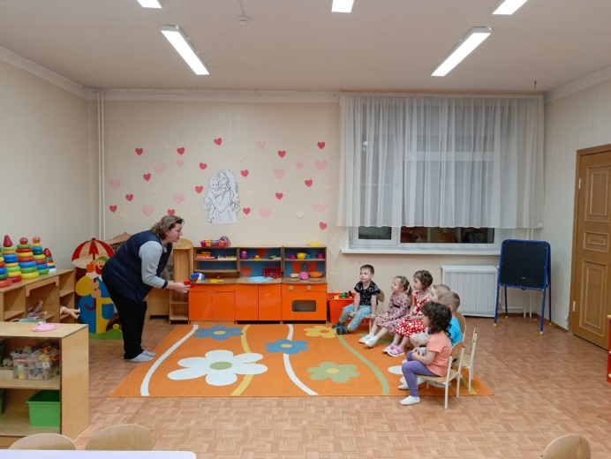
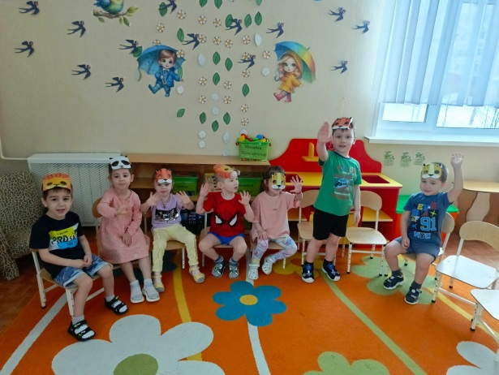
Сюжетно-ролевые игры, театрализованная деятельность, изобразительная деятельность
Чтение художественной литературы, правило дорожного движения

Slide 8
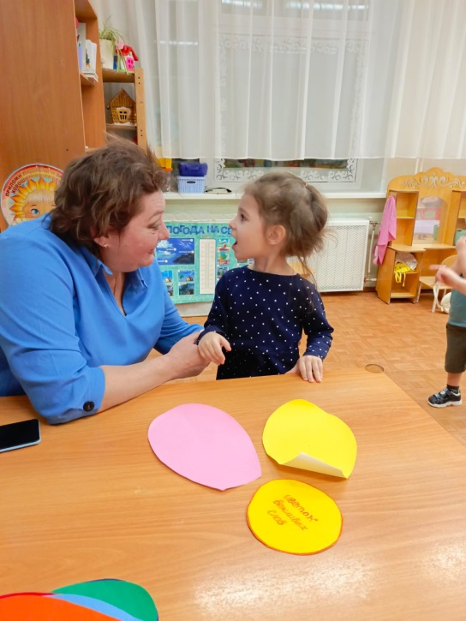
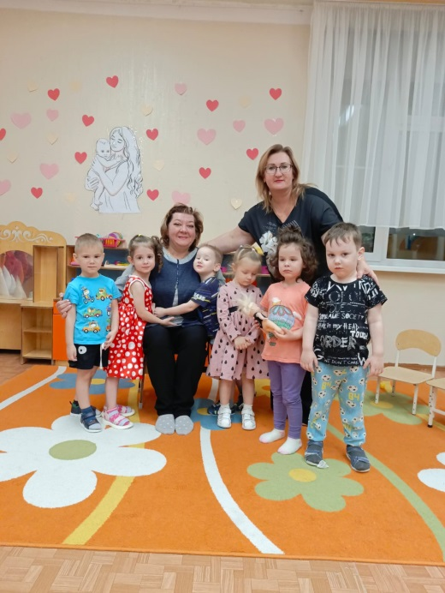
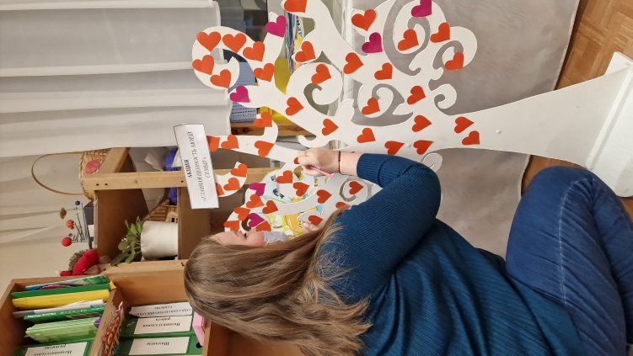
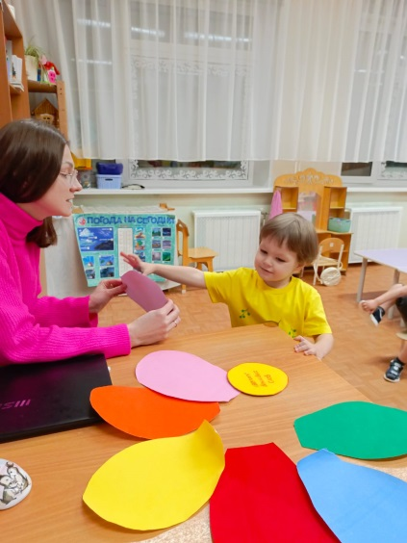
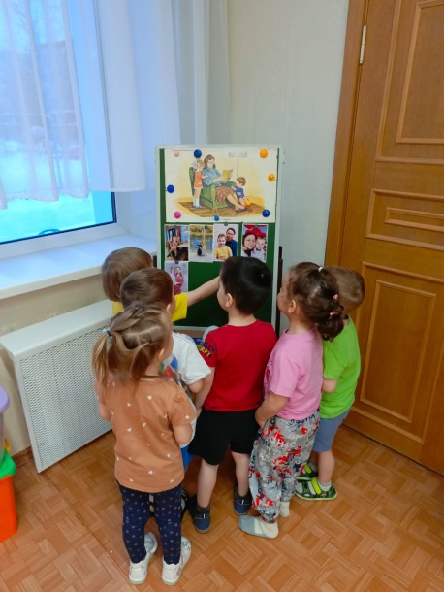
Работа с родителями.

Slide 9
Прогнозируемый результат: Умение детей вежливо общаться со сверстниками, родителями, взрослыми. Овладение детьми культурно-гигиеническими навыками. Развитие навыка самообслуживания. Соблюдение детьми элементарных правил поведения за столом, в общественных местах

Slide 10
Спасибо за внимание!!!

